Slide 1


SORPRÉNDANSE AMADOS HERMANOS:
SE ESTÁ ADULTERANDO EL ESPÍRITU DE PROFECÍA.
Ayer me encontré con un anciano de la iglesia, y me pregunto sobre Patriarcas y Profetas,
Capitulo 29. "La Enemistad de Satanás hacía la Ley de Dios",
Página 355. 2. Versión antigua.
Y en nuestro estudio sobre ese capitulo, comparando las dos versiones, tapa dura, antigua, y tapa frágil, moderna, descubrimos algo interesante.
Versión antigua. Versión nueva.

Slide 2
ESPÍRITU DE PROFECÍA, ADULTERADO.
Patriarcas y Profetas.
“La enemistad de Satanás hacia la ley de Dios”
Cap.29.p355.p2
Tapa dura, edición antigua
Tapa frágil, edición moderna
"El plan de la redención dará por resultado el completo restablecimiento del favor de Dios para el mundo. Será restaurado todo lo que se perdió a causa del pecado. No solo el hombre, sino también la tierra, será redimida, para que sea la morada eterna de los redimidos. DURANTE SEIS MIL AÑOS, Satanás luchó por mantener la posesión de la tierra. Pero se cumplirá el propósito original de Dios al crearla. Tomarán el reino los santos del Altísimo, y poseerán el reino hasta el siglo de los siglos. (Da.7:18).
"El plan de la redención dará por resultado el completo restablecimiento del favor de Dios para el mundo. Será restaurado todo lo que se perdió a causa del pecado. No solo el hombre, sino también la tierra, será redimida, para que sea la morada eterna de los redimidos. DURANTE MÁS DE SEIS MIL AÑOS, Satanás luchó por mantener la posesión de la tierra. Pero se cumplirá el propósito original de Dios al crearla. Tomarán el reino los santos del Altísimo, y poseerán el reino hasta el siglo de los siglos. (Da.7:18).

Slide 3
Este texto él anciano de iglesia, lo leyó de su celular, del Libro bajado de Internet. Pero el Libro que yo tengo, es de la edición antigua, TAPA DURA, en el cual no aparece la palabra “DURANTE MÁS DE SEIS MIL AÑOS, sino DURANTE SEIS MIL AÑOS, Satanás luchó por mantener la posesión de la tierra. Y al comparar los dos textos, el anciano de iglesia me dijo: "esto es muy grave, porque la edición suya es más antigua, y en la edición nueva, esta adulterada en dos palabras, “MÁS DE”.
Que interés tienen donde se editan los Libros del Espíritu de Profecía, cuyos originales fueron escritos por inspiración del Espíritu Santo, según lo dice EGW en el (CS, p 13.1). “Mediante la iluminación del Espíritu Santo, las escenas de la lucha secular entre el bien y el mal fueron reveladas a quien escribe estas páginas”, en agregarle palabras a los libros escritos por EGW, que es Palabra de Dios, porque este mensaje de los 6000 años de pecado, es un periodo de tiempo fijo “seis mil años”, le fue revelado por el ES a la mensajera de Dios, “para la iglesia remanente“, según lo dice EGW en LA HISTORIA DE LA REDENCIÓN P9.2. Mientras que “más de seis mil años”, es un periodo de tiempo indefinido.
Ciertamente que esa adulteración no viene de Dios, porque el (Sal.89:34), dice: “Dios no cambia, lo que ha salido de sus Labios”. Por tanto, esto viene es del enemigo de Dios. Quien siembra “cizaña, en el campo de Dios”,-la iglesia- (Ver Mat.13:24-30). Lo hace con el fin de sembrar dudas en la Palabra de Dios, tergiversar la Palabra de Dios. Porque bien sabe que “tiene poco tiempo”. DURANTE MAS DE, tiene un tiempo INDEFINIDO, pero DURANTE SEIS MUL AÑOS, un tiempo DEFINIDO, 6000 mil años. Que es lo que Satanás no quiere que la iglesia, ni el mundo sepan. Mientras pasa el tiempo de gracia.

Slide 4
Yo se que muchos lideres de la iglesia no son responsables de estas alteraciones en los libros del EP, los responsables están en las altas esferas de la iglesia, los editores, de los libros. Esta es una prueba más de la apostasía que está reinando dentro de la cúpula de la iglesia, para OCULTAR ESTA VERDAD PRESENTE. Y por tal causa EGW dijo en 1898: “Ahora, el Espíritu Santo que se había derramado en 1893, SE RETIRABA”. "La iglesia se encuentra en el estado laodicense. LA PRESENCIA DE DIOS NO ESTÁ EN SU MEDIO”. (EUD 50.1)
Pero el Remanente que Dios tiene dentro de la iglesia, tiene que saber esto, y permanecer dentro de la iglesia, según lo registra (Mat.13:24-3), para predicar la verdad. Hermanos por favor, investigar esto, comparando los libros antiguos TAPA DURA, con las ediciones nuevas, para ver si también están adulteradas. Porque Satanás hará cualquier cosa para tergiversar la verdad, y nosotros tenemos que darlo a conocer.
Este es un llamado con mucho amor a mis hermanos pastores y ancianos de iglesia, para que prediquen la verdad, tal como está registrada en los originales de la Palabra de Dios, y no se dejen engañar, porque si sabiendo la verdad, la ocultan, ustedes tendrán que dar cuenta a Dios por ello. Por ende; el mensaje de los 6000 años de pecado es una realidad. Y lo que yo he predicado sobre el tema, lo he extraído de los libros tapa dura que tengo. Y todo lo que Dios me ha revelado, lo tengo que compartir. Hay de mi si no lo enseño.

Slide 5
Hoy se repite, lo acontecido con los apóstoles, con la naciente iglesia, y se repite al culminar la obra de la iglesia, por eso sabemos que este mensaje viene de Dios.
Hech.5: 27-42. “Cuando los trajeron, los presentaron en el concilio, y el sumo sacerdote les preguntó, 28 diciendo: ¿No os mandamos estrictamente que no enseñaseis en ese nombre? Y ahora habéis llenado a Jerusalén de vuestra doctrina, y queréis echar sobre nosotros la sangre de ese hombre.
29 Respondiendo Pedro y los apóstoles, dijeron: Es necesario obedecer a Dios antes que a los hombres. 30 El Dios de nuestros padres levantó a Jesús, a quien vosotros matasteis colgándole en un madero. 31 A éste, Dios ha exaltado con su diestra por Príncipe y Salvador, para dar a Israel arrepentimiento y perdón de pecados. 32 Y nosotros somos testigos suyos de estas cosas, y también el Espíritu Santo, el cual ha dado Dios a los que le obedecen. 33 Ellos, oyendo esto, se enfurecían y querían matarlos.
34 Entonces levantándose en el concilio un fariseo llamado Gamaliel, doctor de la ley, venerado de todo el pueblo, mandó que sacasen fuera por un momento a los apóstoles,

Slide 6
35 y luego dijo: Varones israelitas, mirad por vosotros lo que vais a hacer respecto a estos hombres. [36 Porque antes de estos días se levantó Teudas, diciendo que era alguien. A éste se unió un número como de cuatrocientos hombres; pero él fue muerto, y todos los que le obedecían fueron dispersados y reducidos a nada. [37 Después de éste, se levantó Judas el galileo, en los días del censo, y llevó en pos de sí a mucho pueblo. Pereció también él, y todos los que le obedecían fueron dispersados.
38 Y ahora os digo: Apartaos de estos hombres, y dejadlos; porque si este consejo o esta obra es de los hombres, se desvanecerá;39 mas si es de Dios, no la podréis destruir; no seáis tal vez hallados luchando contra Dios.
40 Y convinieron con él; y llamando a los apóstoles, después de azotarlos, les intimaron que no hablasen en el nombre de Jesús, y los pusieron en libertad.
41 Y ellos salieron de la presencia del concilio, gozosos de haber sido tenidos por dignos de padecer afrenta por causa del Nombre.
42 Y todos los días, en el templo y por las casas, no cesaban de enseñar y predicar a Jesucristo.
Hay un paralelo, lo de entonces y ahora: Hoy, (1), se ordena que no se predique este mensaje que viene de Dios, (2), como no pueden contradecir el mensajee, están adulterando los libros del EP, para sembrar dudas, y contradicciones, y (3), se los amenaza con borrarlos de la iglesia, como si en eso estuviera la salvación.

Slide 7
Ser miembro de iglesia no garantiza la salvación
Es una solemne declaración la que hago a la iglesia, de que ni uno de cada veinte de aquellos cuyos nombres están registrados en los libros de la iglesia se halla preparado para terminar su historia terrenal, y que estaría tan ciertamente sin Dios y sin esperanza en el mundo como el pecador común.
Servicio Cristiano Eficaz, 52 (1893). EUD92 176.1
Aquellos que han tenido oportunidades de oír y recibir la verdad y que se han unido a la Iglesia Adventista del Séptimo Día, llamándose el pueblo de Dios que guarda los mandamientos, y que sin embargo no poseen más vitalidad ni consagración a Dios que las iglesias nominales, recibirán las plagas de Dios tan ciertamente como las iglesias que se oponen a la ley divina.
Manuscrito Releases 19:176, (1898). EUD92 176.2
LA SALVACIÓN CONSISTE ES EN TENER UNA RELACIÓN PARMENENTE CON CRISTO, A TRAVÉS DE LA ORACIÓN Y EL ESTUDIO DE SU PALABRA, ES DECIR, VIVIR DIARIAMENTE EN CRISTO, VIVIR COMO ÉL VIVIÓ.

Slide 8
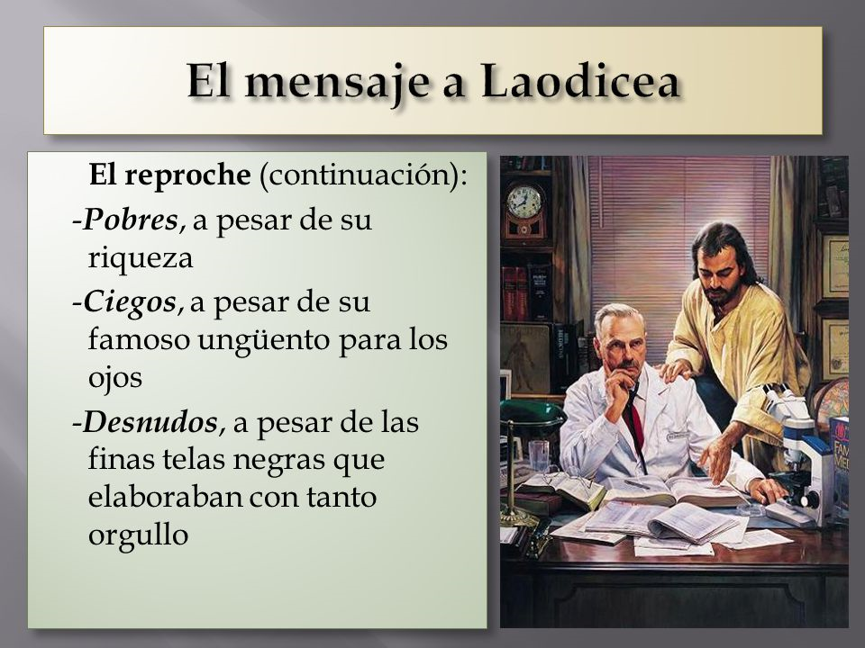
Leamos lo que dice el Testigo fiel a la iglesia de Laodicea
“Yo testifico a todo aquel que oye las palabras de la profecía de este libro: Si alguno añadiere a estas cosas, Dios traerá sobre él las plagas que están escritas en este libro. Y si alguno quitare de las palabras del libro de esta profecía, Dios quitará su parte del libro de la vida, y de la santa ciudad y de las cosas que están escritas en este libro”
(Ap.22:18,19).

Slide 9
En conclusión:
Tengamos en cuenta que, de acuerdo a las evidencias, este precioso mensaje proviene de Dios para que sea predicado a la iglesia remanente, que fue sacado de las iglesia con el mensaje de Guillermo Miller, en 1844, y que según la profecía, cuando se cumplan los 6000 años de pecado, suceden tres cosas.
1). Se termina la predicación del Evangelio en todo el mundo.
2). Se termina el tiempo de gracia. y
3). Cristo regresa por su pueblo, y ponerle fin a las actividades de Satanás, que durante 6000 años reinó a su gusto.
Es Dios quien se encarga, a pesar de todos los obstáculos habidos y por haber, de llevarlo a todos hombres y mujeres del mundo, que desean que Cristo regrese, para terminar con esta situación de maldad que impera en todo el mundo, para que tengan oportunidad de arrepentirse del pecado, prepararse, y ser salvos.
Por ende, nuestro deber es predicar, y predicar, y predicar, y los resultados son de Dios, que al final Dios siempre tendrá un remanente fiel, como ha sucedido en épocas anteriores, alabado sea Dios por ello.
MUCHAS BENDICIONES PARA TODOS.
Y yo continuaré orando para que esto sea así, como Dios lo dice. Amen.

